Slide 1
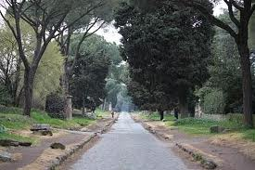
Regina viarum.
- La strada romana: la Via Appia Antica -

Slide 2
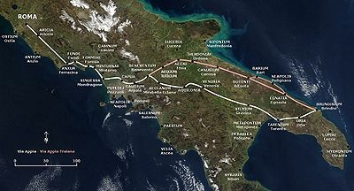
La via Appia Antica è una strada che collegava Roma a Brindisi , il più importante porto per la Grecia e l'Oriente nel mondo dell'antica Roma.
L'Appia è probabilmente la più famosa strada romana di cui siano rimasti i resti.

Slide 3
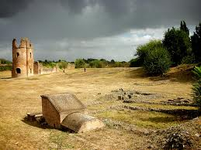
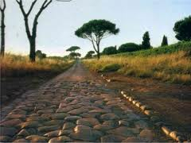
I lavori per la costruzione iniziarono nel 312 a.C., per volere del censore Appio Claudio Cieco, che fece ristrutturare ed ampliare una strada preesistente che collegava Roma alle colline di Albano. I lavori di costruzione terminarono nel 190 a.C., data in cui la via completò il suo percorso fino al porto di Brindisi.
Nel 71 a.C. 6.000 schiavi si ribellarono sotto la guida del celebre Spartaco. Dopo la cattura e la morte dello schiavo, tutti i ribelli vennero a loro volta catturati e crocifissi lungo la strada fino a Pompei.

Slide 4
La strada fu restaurata ed ampliata durante il governo degli imperatori Augusto, Vespasiano, Traiano e Adriano.
Dopo la caduta dell'Impero Romano, la strada non fu più utilizzata per molto tempo, fino a quando Papa Pio VI ne ordinò il restauro e la riportò in attività.
Dal porto di Brindisi salpò Federico II in direzione della Terra Santa; nel Medioevo, l'Appia divenne con la via Traiana, la via dei crociati.
La strada fu dimenticata per alcuni secoli fino al periodo rinascimentale.

Slide 5
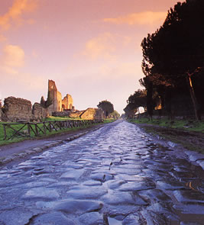
Ampie parti della strada originale si sono preservate fino ad oggi, ed alcune sono ancora usate per il traffico automobilistico. Lungo la parte di strada più vicina a Roma si possono ammirare numerose tombe e catacombe romane delle prime comunità cristiane.
Negli anni '50 e '60 sul tratto urbano della Via Appia Antica si realizzano ville esclusive che diventano residenza dell'alta società romana.

Slide 6
Svolto da: Stefania Vitale
Gaia Valente
Valeria Ledonne
Vitalba Tarì
Sitografia:
www.wikipedia.org

